Slide 1
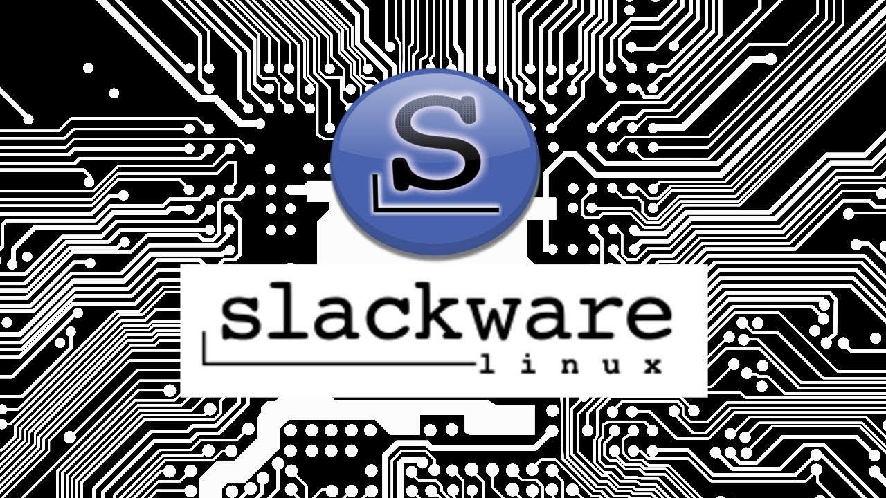

Slide 2
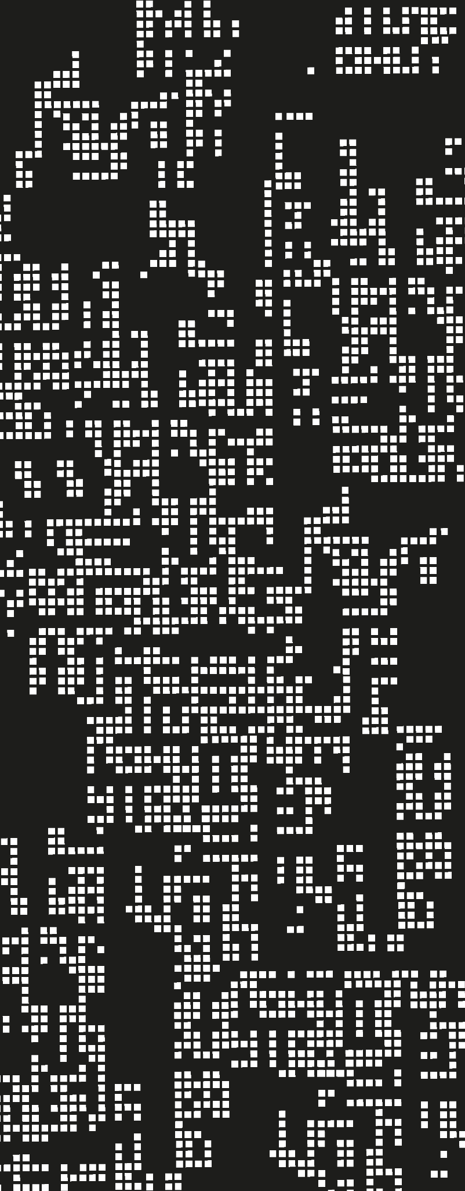


Distrito Linux Slackware
Giovanna M. Garbácio,
Marcos Vinícius T. Coêlho, Wanderson M. de Sousa.

Slide 3
Introdução
p

Slide 4

Da onde veio?
Patrick Volkerding
Igreja SubGenius
Criou uma distribuição privada formada por correções do Soft Landing Systems Linux (LSL), lançada em 1993
Inspirou o nome e o mascote do Slackware
1

Slide 5
Da onde veio?
Um pouco sobre o Linux SLS
O Soft Landing Systems Linux, lançado em 1992 por Peter MacDonald, foi uma das primeiras distribuições Linux e foi descontinuada pouco tempo após a publicação do Slackware.
SLOGAN: “Gentle Touchdowns for DOS Bailouts”;
Kernel Linux 0.99;
Fácil instalação, suporte a ambientes gráficos como o X Window System, suporte à rede, compatibilidade com DOS (Disk Operating System), dependia de pacotes de terceiros para o gerenciamento de pacotes;
Inspiração para o Slackware e Debian.
2

Slide 6
Para quem serve?
“ essa distribuição é voltada para as pessoas que gostam de aprender e fazer com o sistema exatamente o que quer. Ela foi projetada com objetivo de fornecer estabilidade, segurança e funcionalidade tanto como um servidor de alta performance quanto como uma estação de trabalho poderosa. ”
Guia Oficial do Slackware Linux
terminais de usuários avançados;
administradores de sistemas;
servidores de hospedagem web e FTP;
esferas de desenvolvimento de software;
áreas relacionadas à segurança.
3
Notes:
Apesar de ser um sistema operacional seguro, estável, gratuito e com um suporte muito grande a hardware, o Slackware não é comumente utilizado em grandes empresas ou instituições, seu uso se concentra em terminais de usuários e pequenos servidores, principalmente aqueles com máquinas de modelos mais antigos.
Novos OS

Slide 7
Características
gerais
p
4

Slide 8

Características gerais
01
Estabilidade e segurança
Criadores e comunidade já corrigiram erros e falhas de segurança;
Simplicidade e transparência;
Os usuários devem personalizar e restringir o ambiente do sistema de acordo com suas necessidades específicas de segurança, adicionando outros pacotes;
Essa diminuição da quantidade de software pré-instalado, reduz a superfície de ataque potencial e minimiza as vulnerabilidades do sistema.
5
Um software maduro, sendo a distribuição Linux mais antiga em atividade

Slide 9
Características gerais
02
Simplicidade e robustez
03
Customização
Extremamente fiel ao Unix, o Slackware não possui mais que o necessário
Uma das vantagens desse distrito é que existe pacote para tudo.
6

Slide 10
Desvantagens
01
Documentação
7
Suporte e documentação limitados:
Website oficial desatualizado mas com notícias sobre novas versões;
Website da comunidade em construção;
Livros e manuais antigos;
Sem fórum próprio, usam o QuestionLinux e outras páginas de discussões alternativas como reddit, quora, etc.

Slide 11
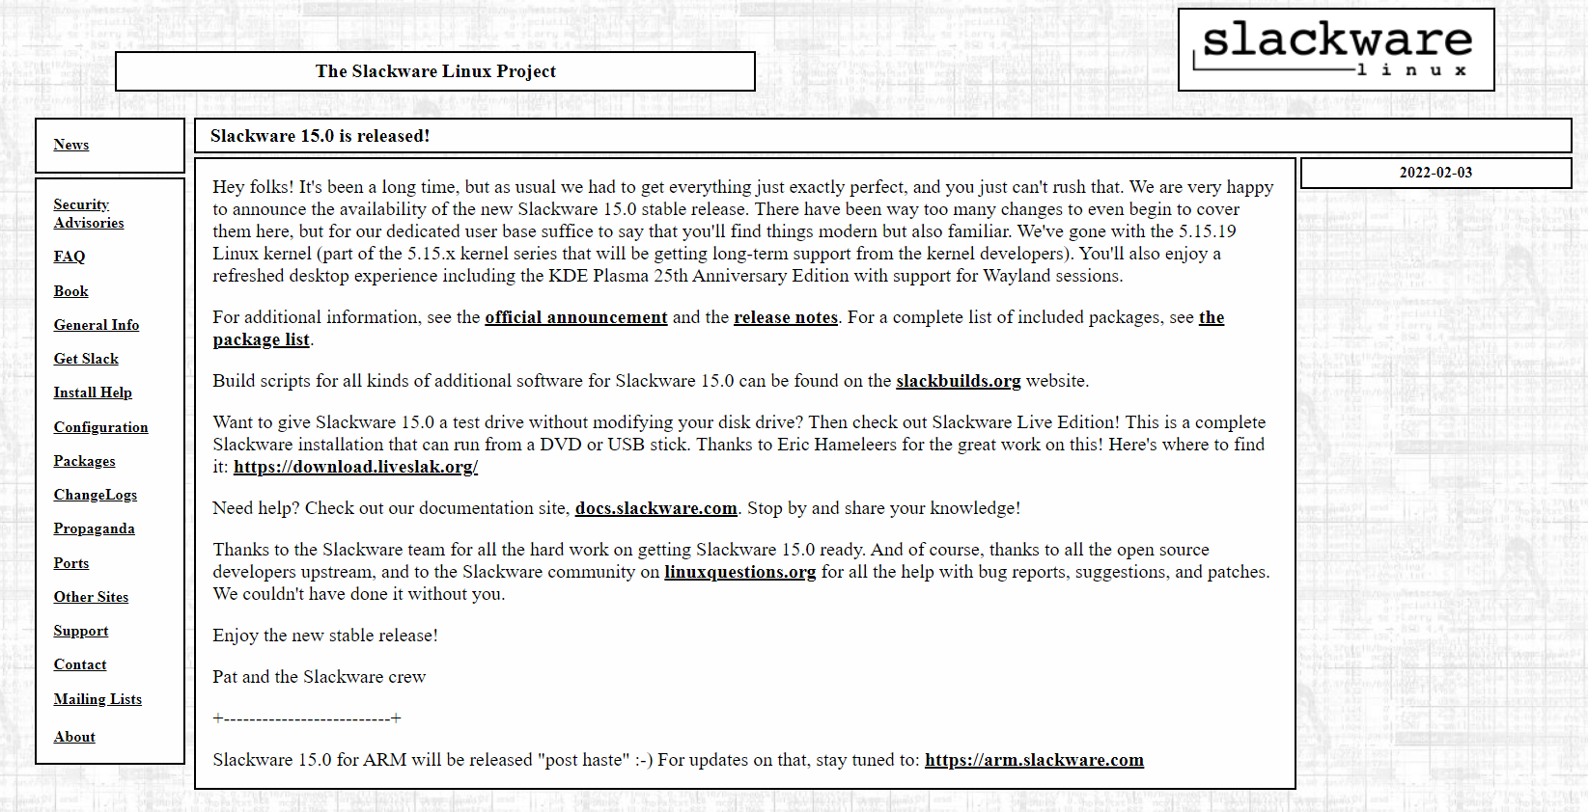
Site Oficial
8

Slide 12
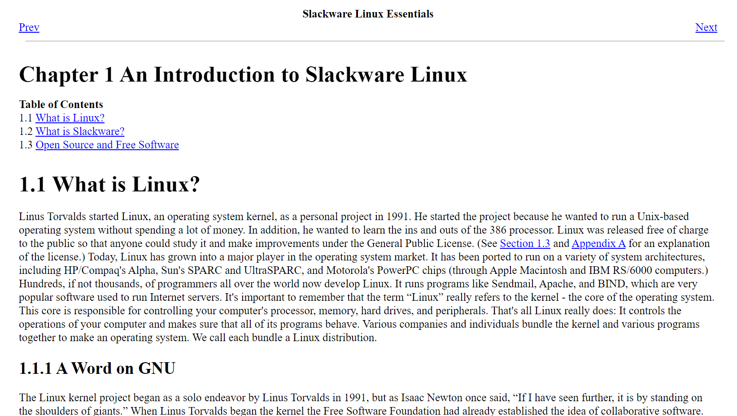
Slackbook
9

Slide 13
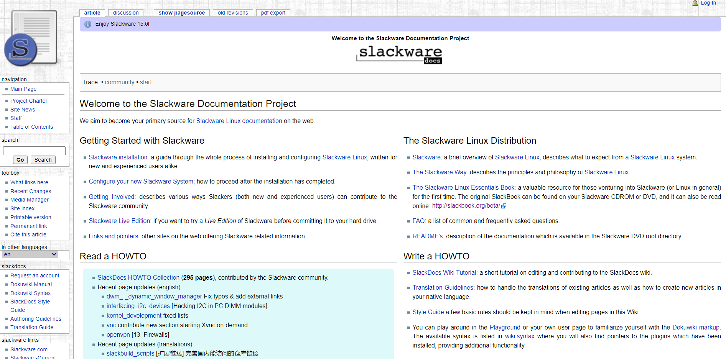
Site da comunidade
10

Slide 14
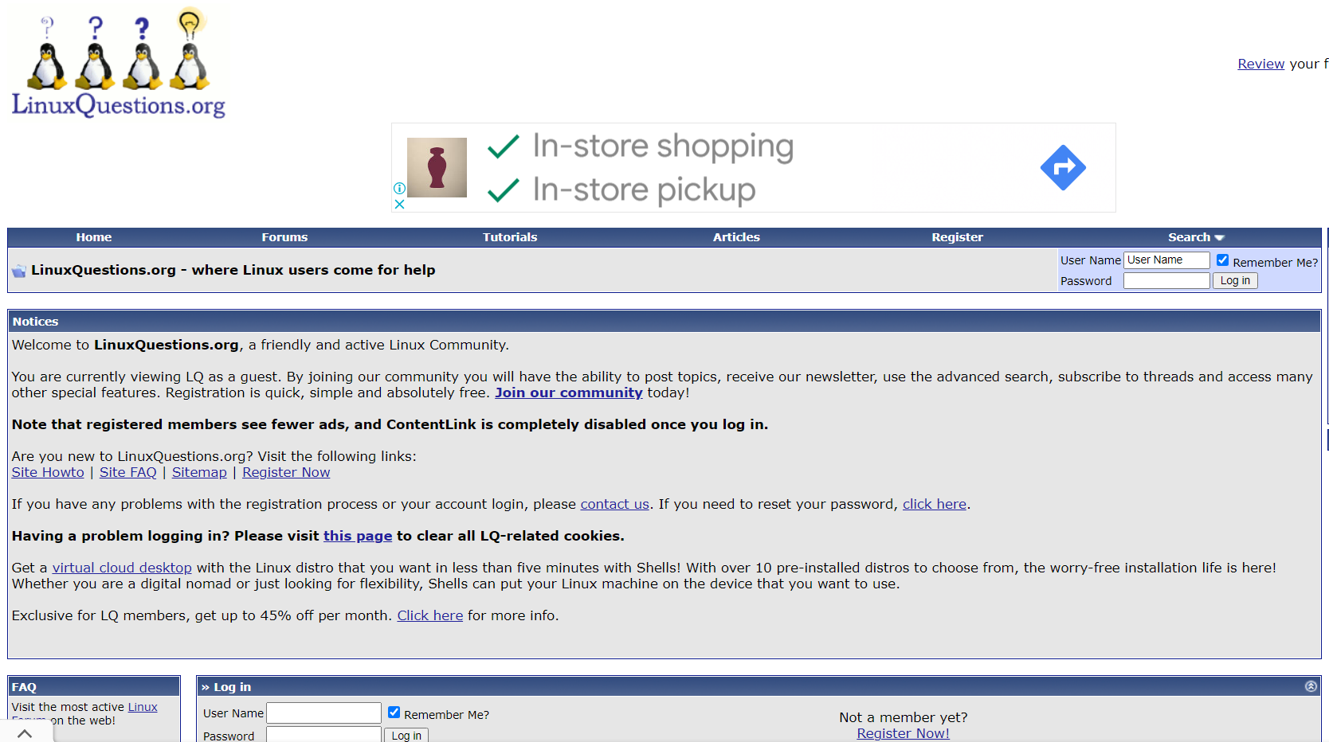
Fórum
11

Slide 15
Desvantagens
02
Curva de aprendizado íngreme
Falta de ferramentas de gerenciamento automatizado
03
12

Slide 16
Informações técnicas
a
Sobre o Slackware 15.1 lançado em 2022
13

Slide 17
Interface gráfica
Built-in
COMPLETAS: Xfce 4.16 e KDE Plasma 5.
Por meio de pacotes
LEVES: FluxBox, BlackBox, WindowMaker, fvwm2 e twm
MAIS FAMOSOS: GNOME, MATE
14

Slide 18
KDE Plasma 5
Alta capacidade de personalização e estilo moderno;
Muitas aplicações desenvolvidos para esse ambiente;
KDE Connect;
Comunidade ativa e engajada;
Atualizações regulares e um fluxo constante de novos recursos e melhorias no ambiente.
15

Slide 19
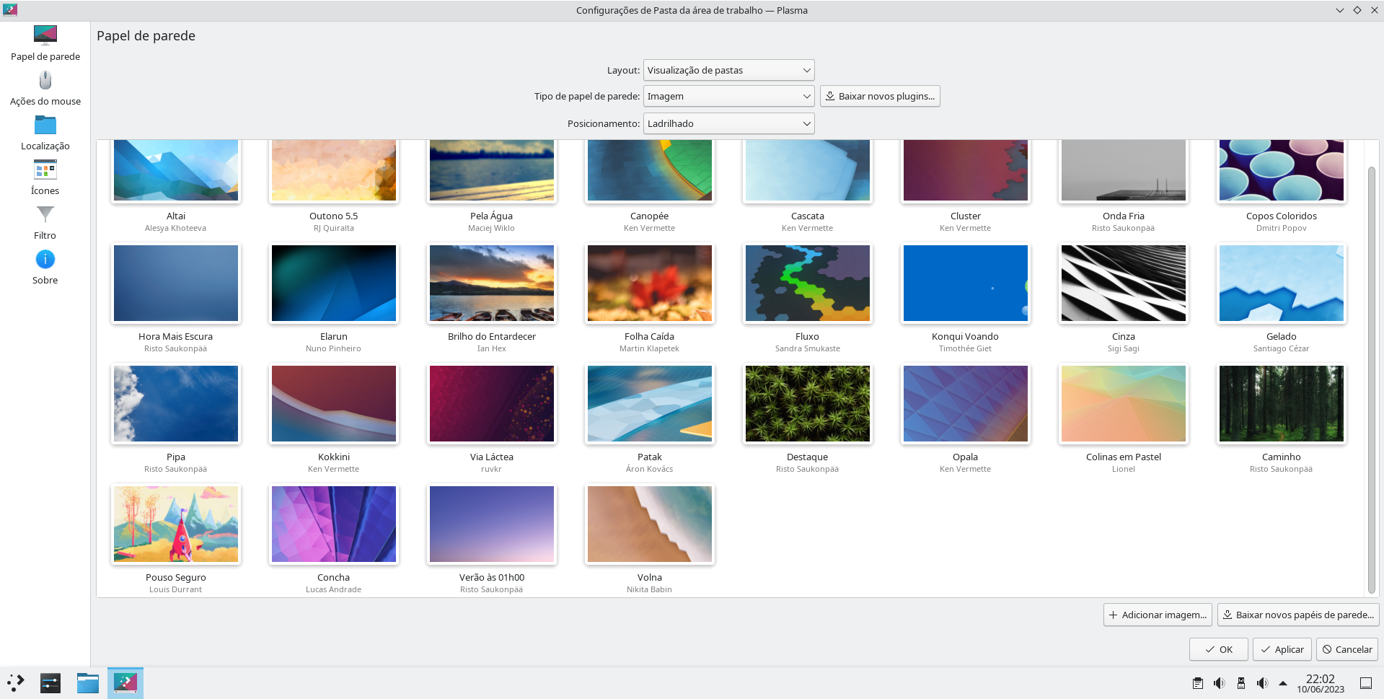
KDE Plasma 5
16

Slide 20
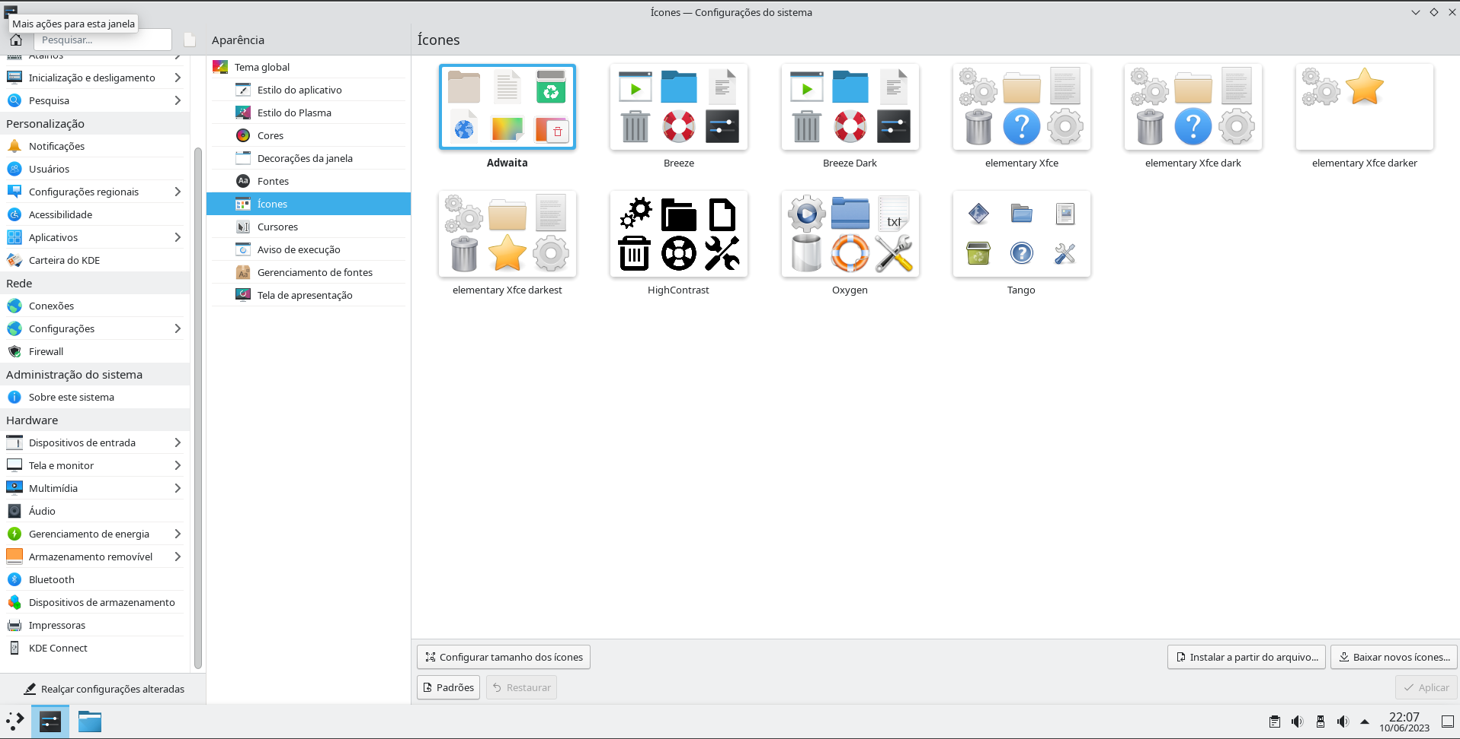
KDE Plasma 5
17

Slide 21
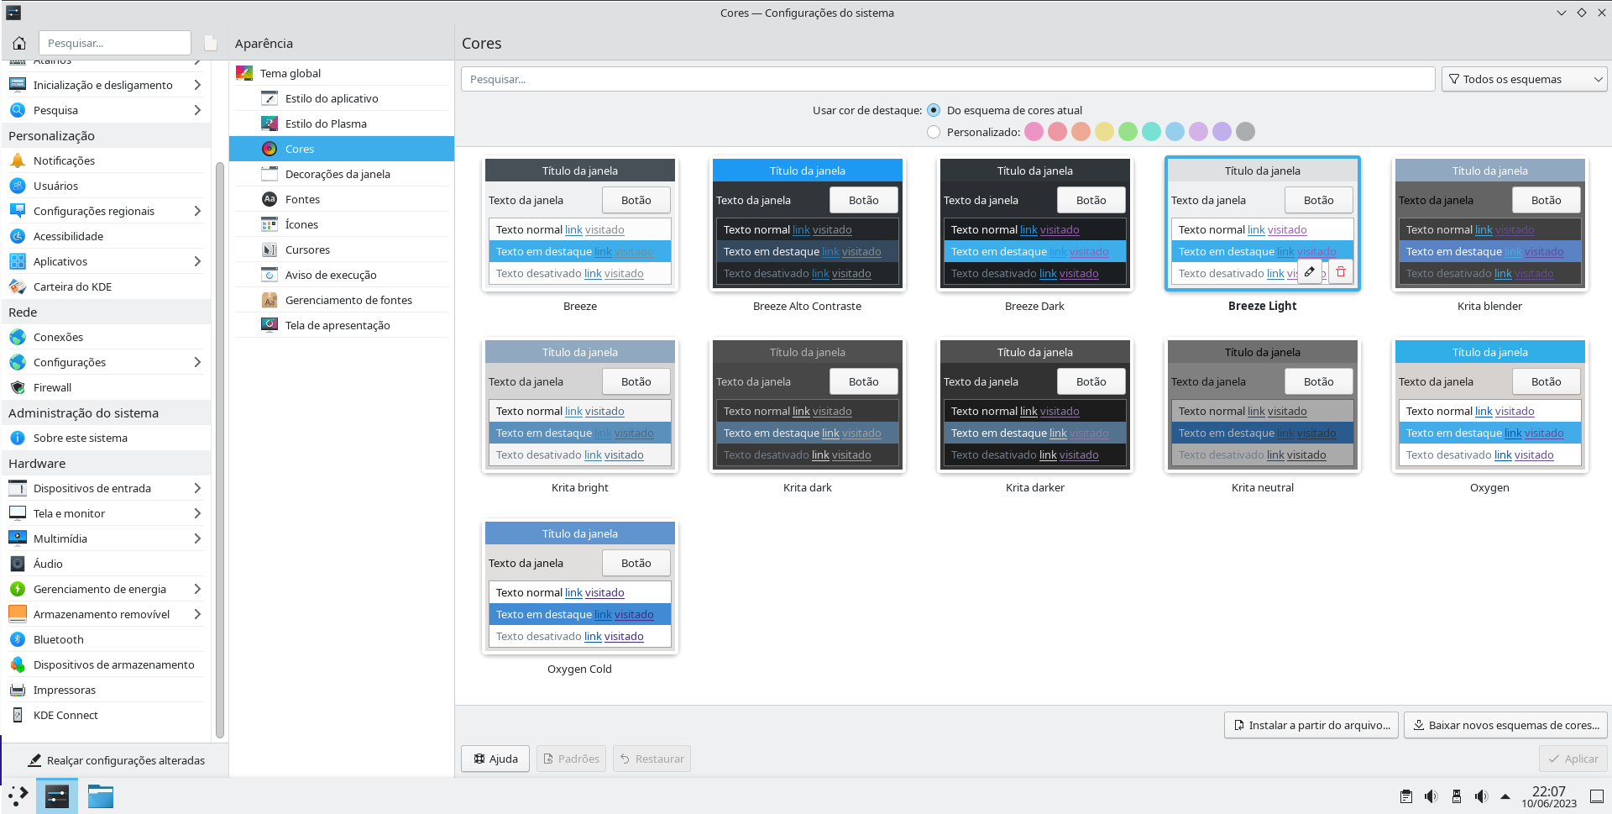
KDE Plasma 5
18

Slide 22
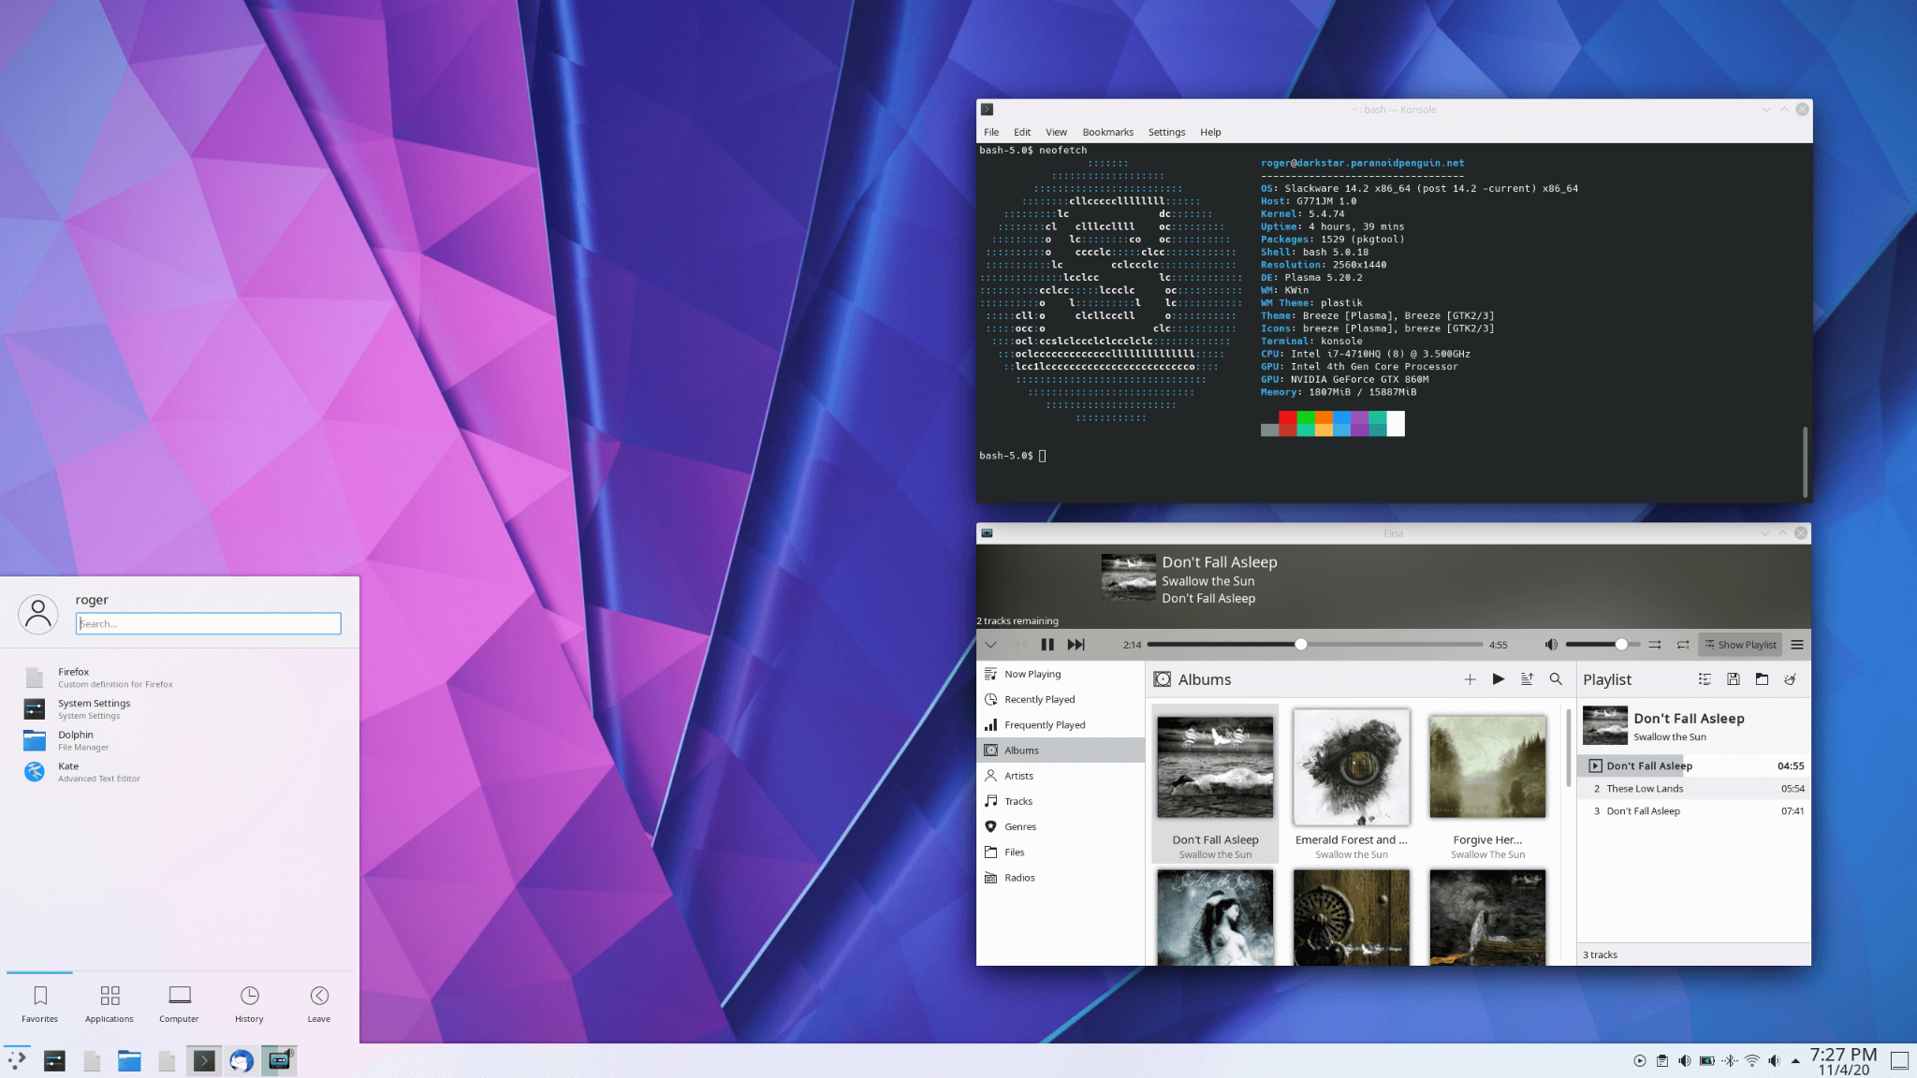
KDE Plasma 5
19

Slide 23
Xfce 4.16
Rápido, exige poucos recursos e fácil de usar;
Interface simples, intuitiva e similar a desktops tradicionais;
Customizável;
Estável e confiável: abordagem conservadora, prioriza solidez e correção de bugs.
20

Slide 24
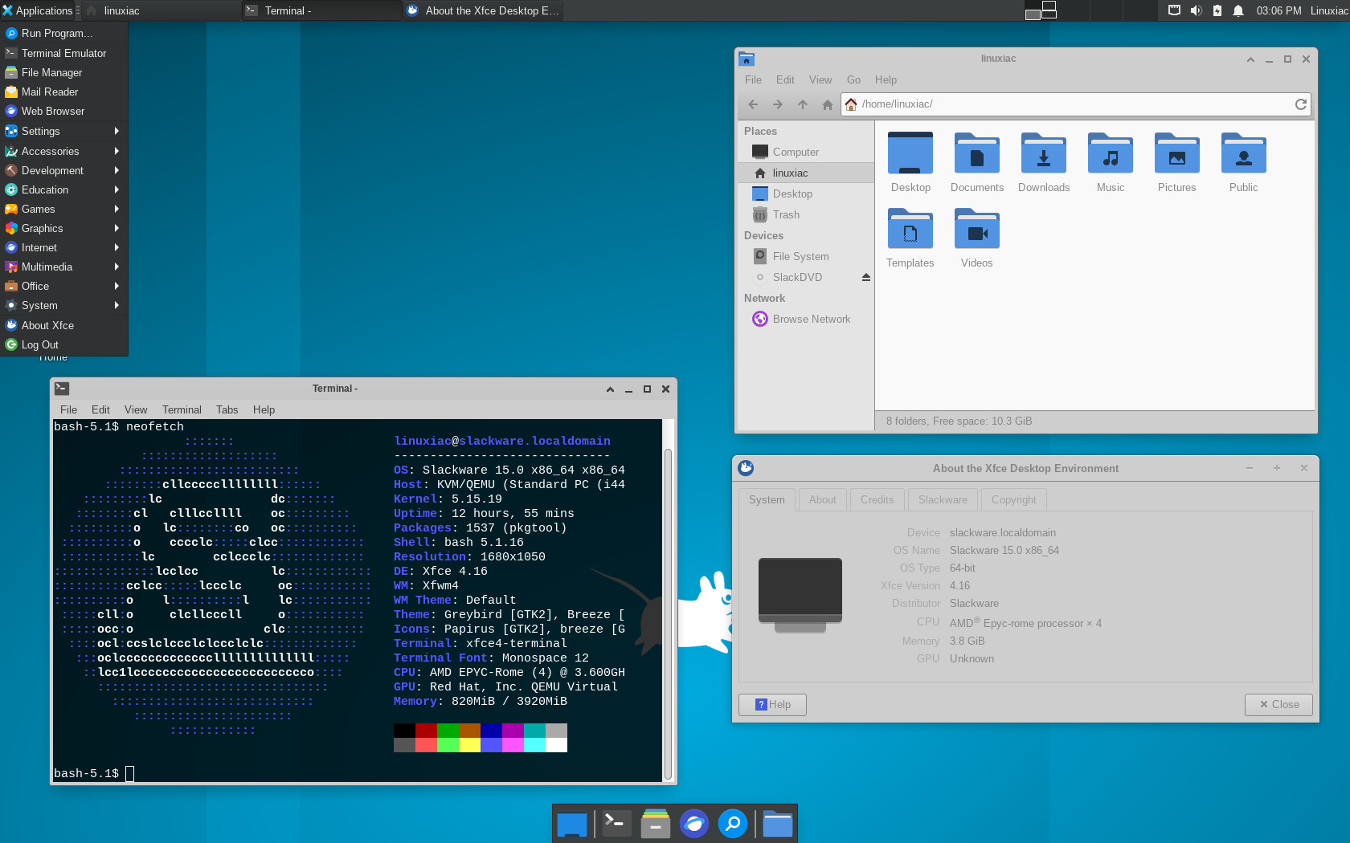
Xfce 4.16
21

Slide 25
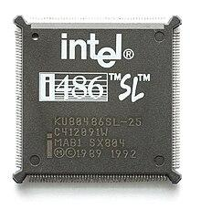


Hardware mínimo necessário
1989
processador 486
1GB RAM
5GB de espaço em disco rígido
22

Slide 26

Tutorial de instalação
23

Slide 27
Kernel Linux 5.15
Implementação do NTFS3, um driver de escrita e leitura de sistema de arquivos NTFS
Adição do KSMBD como um servidor de arquivos SMB3 no kernel
Maior suporte a hardware
chip M1 da Apple
Alder Lake (Core de 12ª geração)
placas de vídeo Alchemist (Intel Arc) da Intel
monitoramento de temperatura de APUs com arquitetura
Zen 3, da AMD.
24

Slide 28
Pacotes, softwares e daemons
Gerenciadores de pacotes:
“Pkgtools” - gerenciamento local de pacotes
“Slackpkg” - instalação e atualização de pacotes de servidores oficiais.
O gerenciador de pacotes do Slackware não realiza manipulação de dependências;
Existem pacotes que realizam o gerenciamento automático de dependências de software de terceiros;
Um pacote Slackware é um arquivo compactado TGZ ou TXZ;
A instalação completa da distribuição inclui mais de 1500 pacotes, somando um total de 15762 MB, ou 3462 MB se compactados, e cada um deles está descrito na documentação oficial do Slackware nesse link: <http://ftp.slackware-brasil.com.br/slackware-current/PACKAGES.TXT>
25

Slide 29




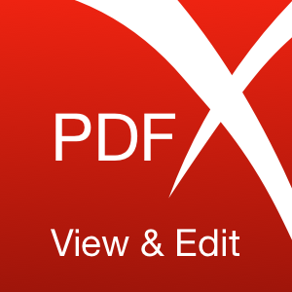





Alguns Softwares
26

Slide 30
Spins-offs e edições
a
27

Slide 31


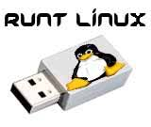
Zenwalk é leve e rápido, oferece uma experiência de desktop amigável. Ele apresenta uma seleção cuidadosa de aplicativos e uma instalação simplificada, além de fornecer suporte para laptops e dispositivos sem fio.
Slax foi projetado para ser executado a partir de dispositivos de armazenamento removíveis, como pen drives. Ele oferece um ambiente de trabalho amigável e personalizável.
Runt tem objetivo de fornecer um sistema operacional enxuto, com um conjunto mínimo de pacotes e recursos.
28

Slide 32
comentários
a
29

Slide 33
Obrigado!!
30

